Slide 1
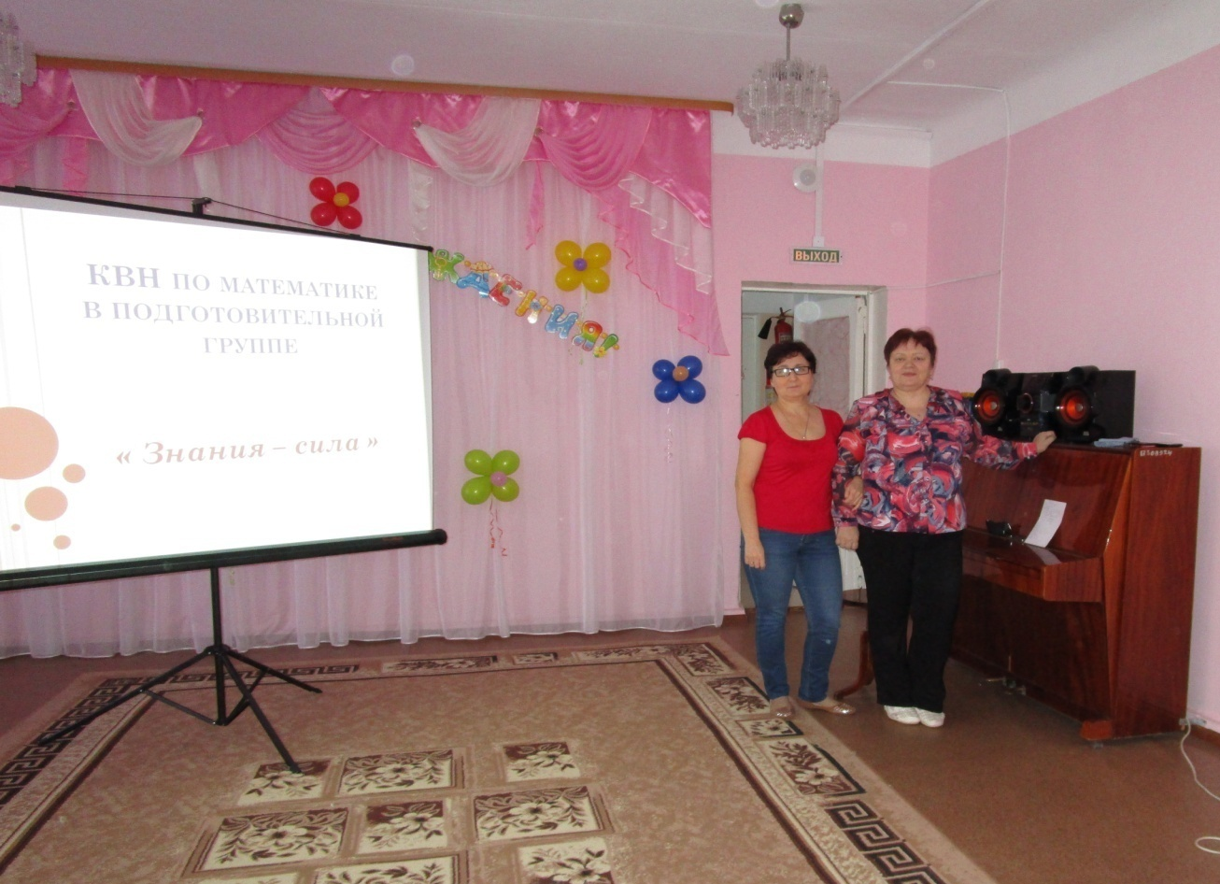
КВН по математике подготовительная группа
« Знания – сила »
Воспитатель : Хасанова Г.Н.

Slide 2
Цель: закрепить знания детей полученные ранее в образовательных ситуациях по математике
Задачи:
Формировать чувство солидарности, умение сопереживать друг другу; Развитие навыков счёта и логического мышления
Вызвать у детей интерес к решению логических задач
Тренировка внимания и наблюдательности
Формировать приёмы умственных действий (анализ, классификация, сравнение).
Воспитывать дружеские отношения, взаимопощь.

Slide 3
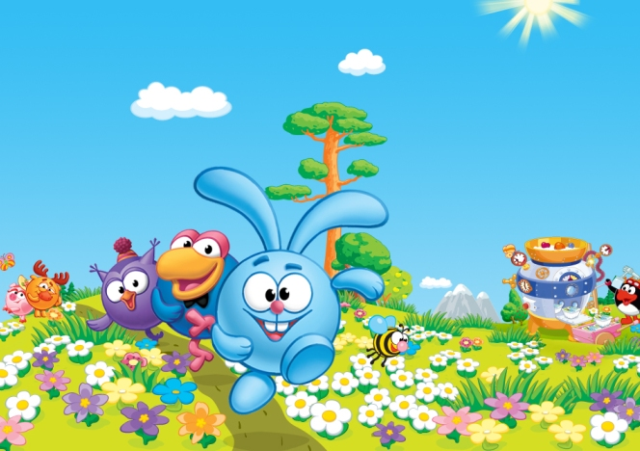
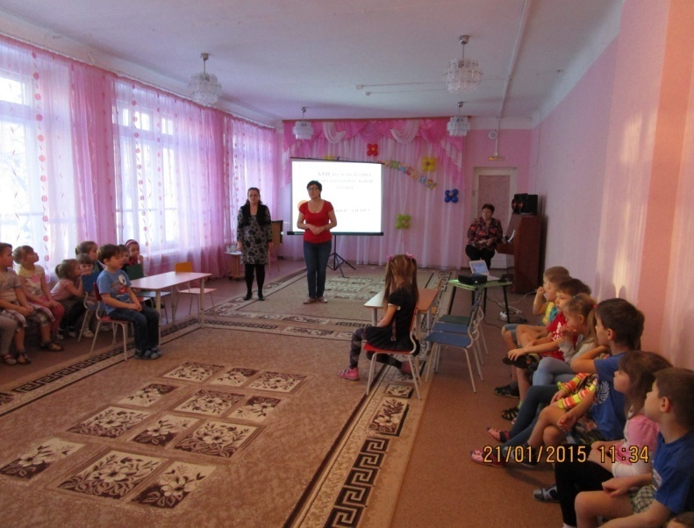
Мы начинаем КВН

Slide 4
Приветствие команд

Slide 5
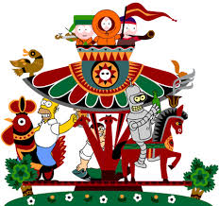
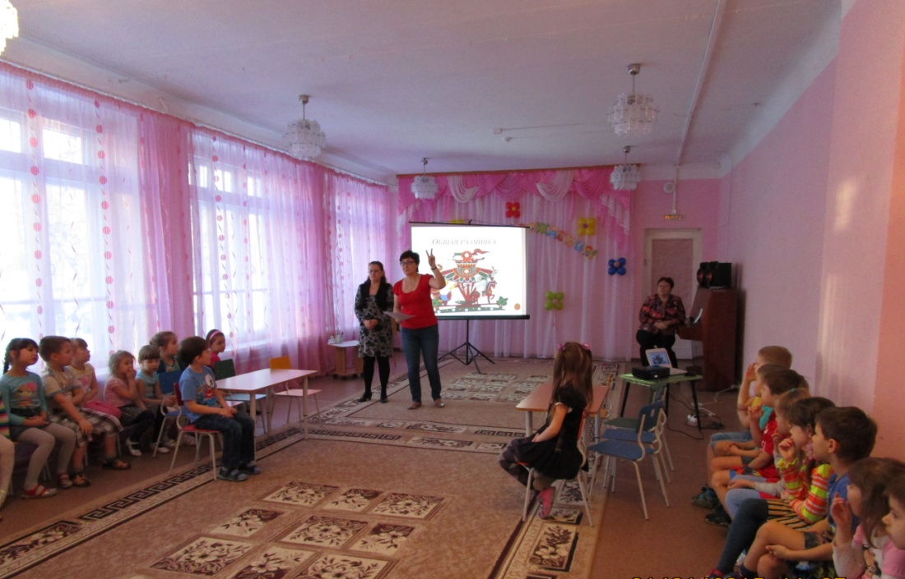
Общая разминка
1. Сколько хвостов у двух ослов?
2. Сколько ушей у двух мышей?
3. Сколько ног у двух кошек?
4. Сколько лап у курицы?
5. У бабушки Даши внучка Маша, кот Пушок, собака Дружок. Сколько у бабушки внуков?
6. Петух снёс яйцо. Кому оно достанется?
7. В зоопарке было 4 медведя и 3 барана. Сколько диких животных было в зоопарке?
8. На берёзе росло 5 яблок.3 яблока упали на землю. Сколько яблок осталось на берёзе?

Slide 6
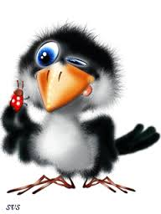
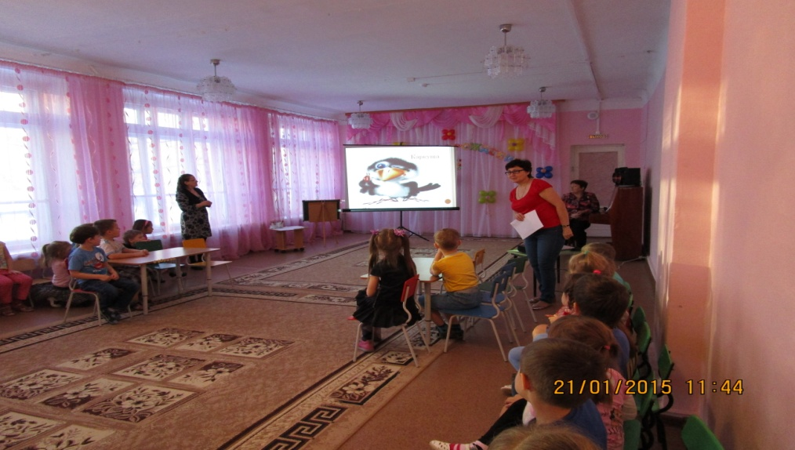
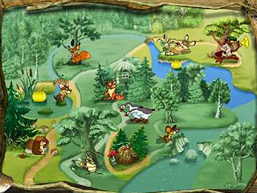
Где живут друзья Каркушы

Slide 7
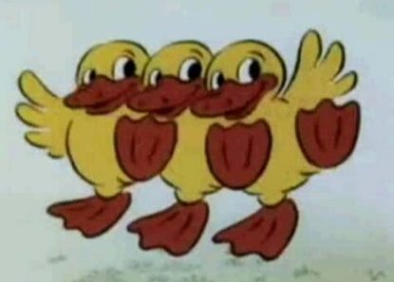
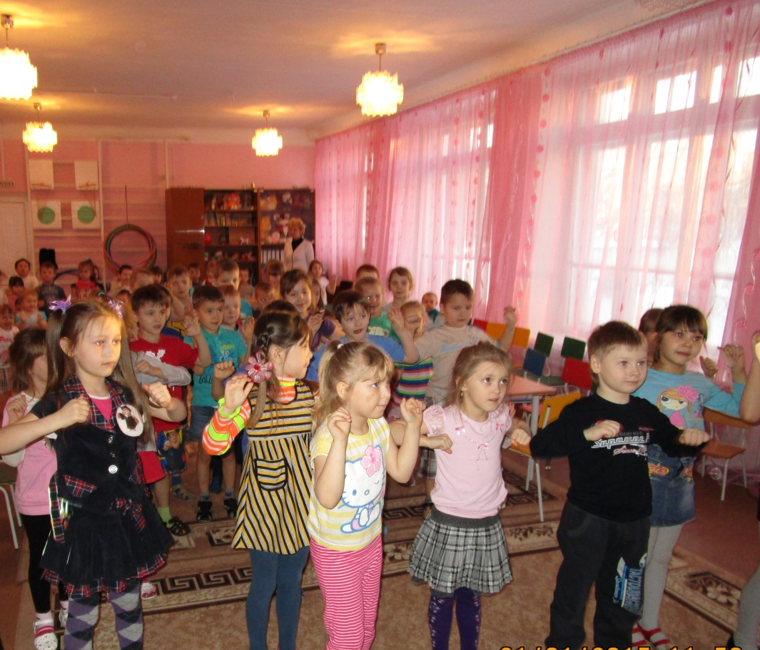
Физразминка

Slide 8
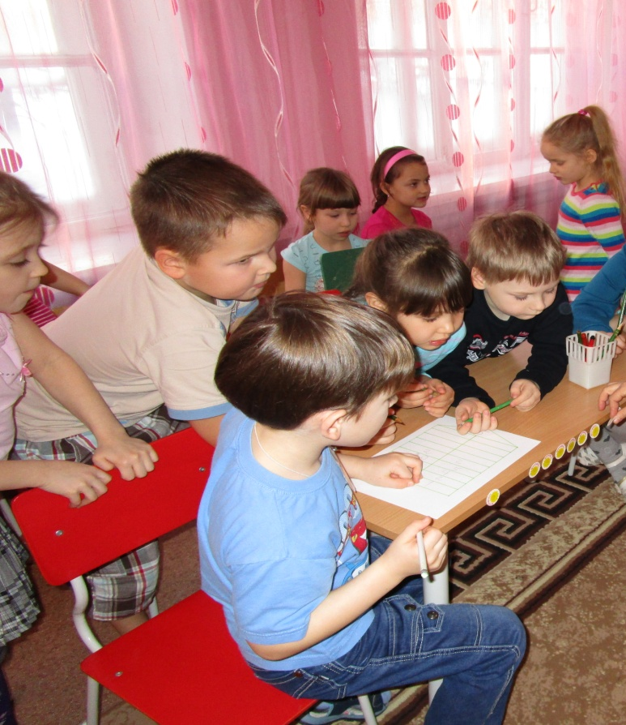
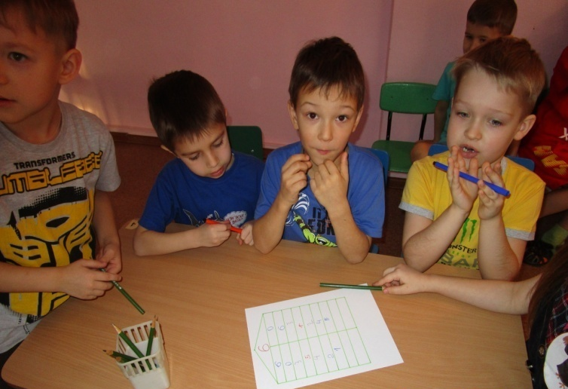
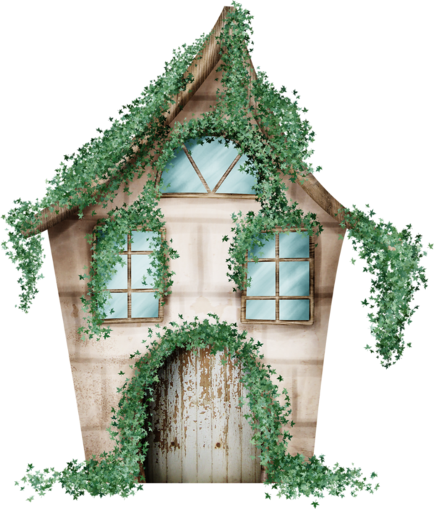
Заселить жильцов
5

Slide 9
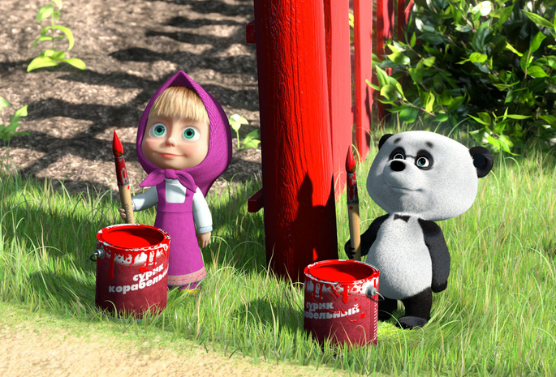
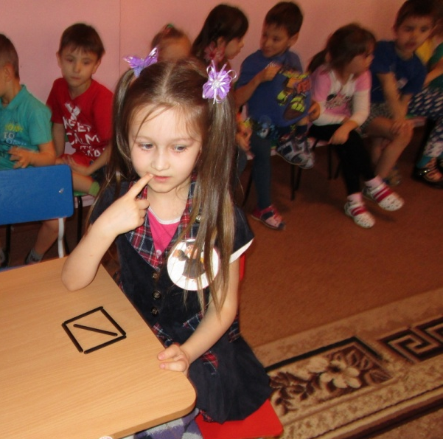
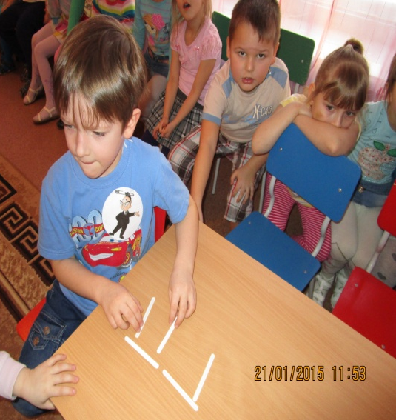
Конкурс капитанов

Slide 10
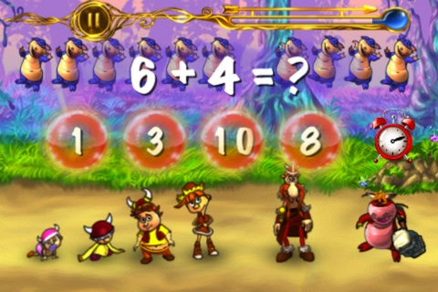
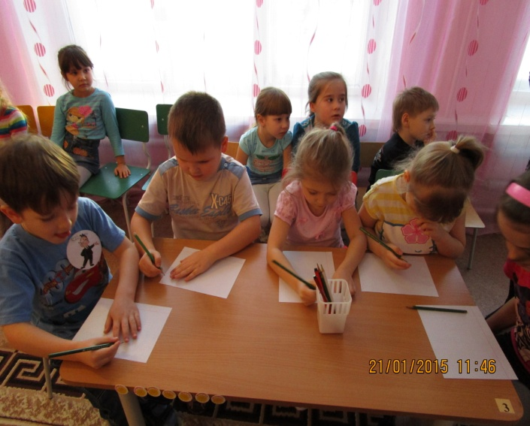
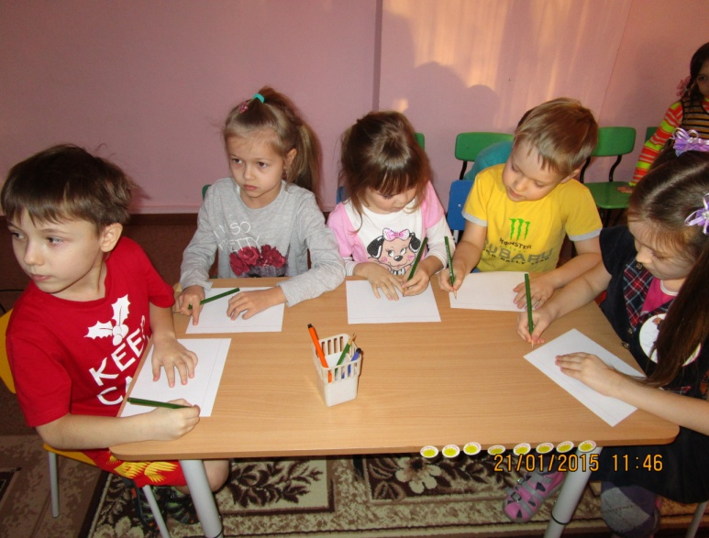
Думаем, решаем и пишем

Slide 11
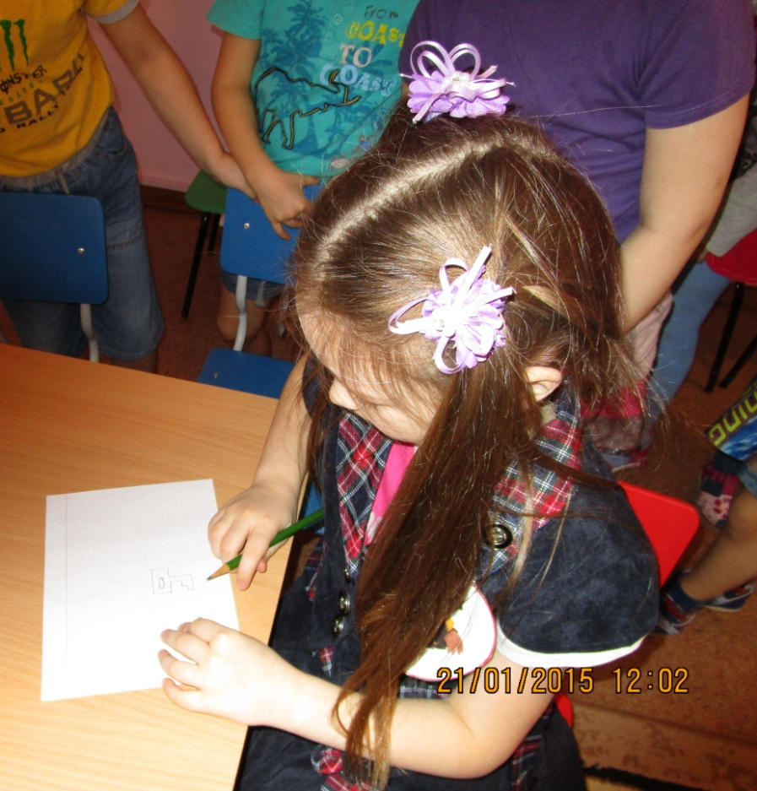
Нарисуй ключик

Slide 12
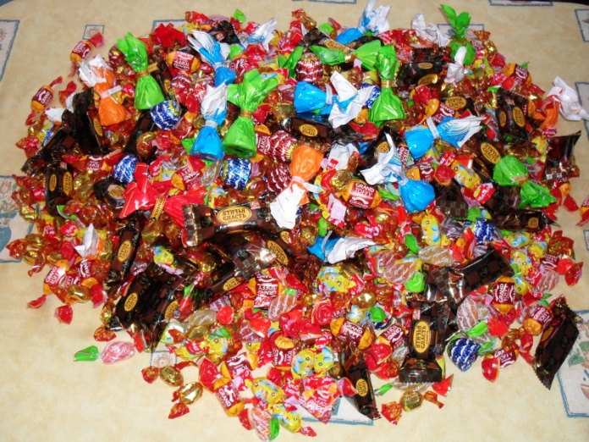
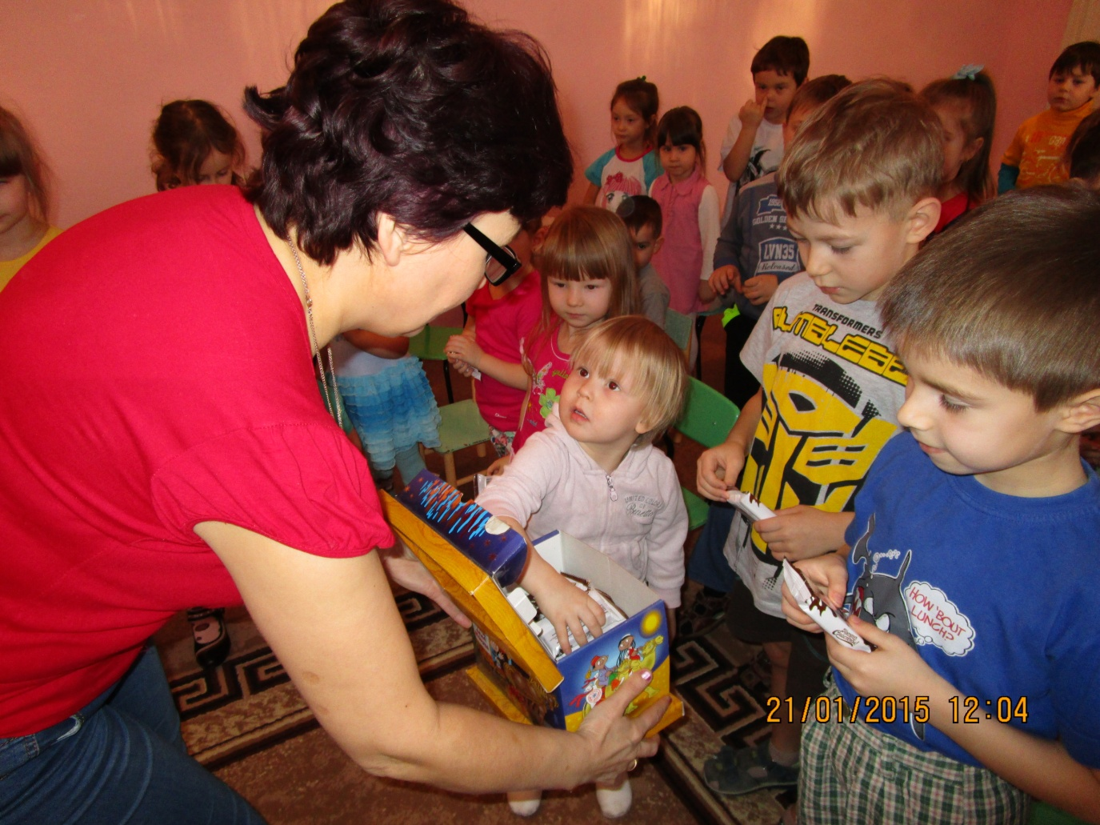
Угощение

Slide 13
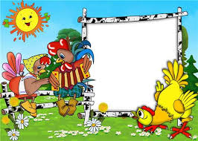
Спасибо
вам ребята

